Slide 1
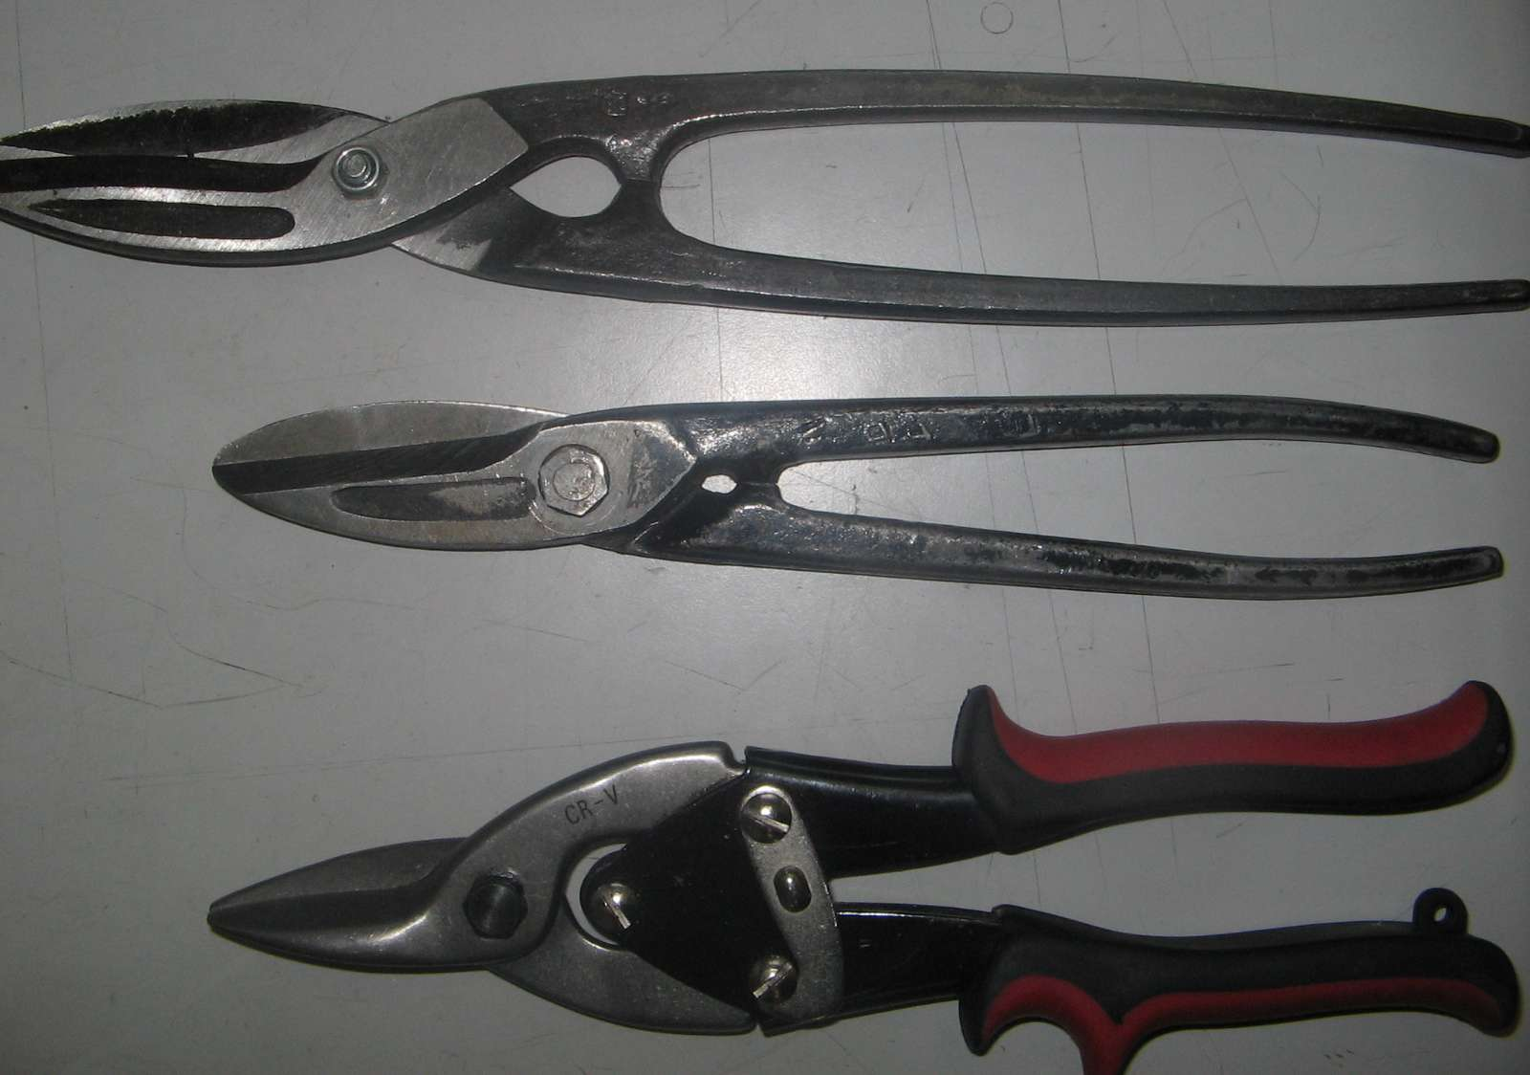
Чем резать жесть?
Ножницы по металлу

Slide 2
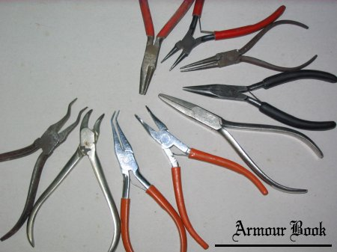
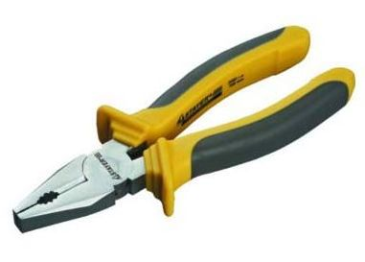
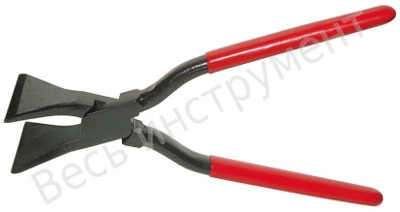
Чем гнуть и удерживать жесть?
Плоскогубцы, круглогубцы, клещи

Slide 3
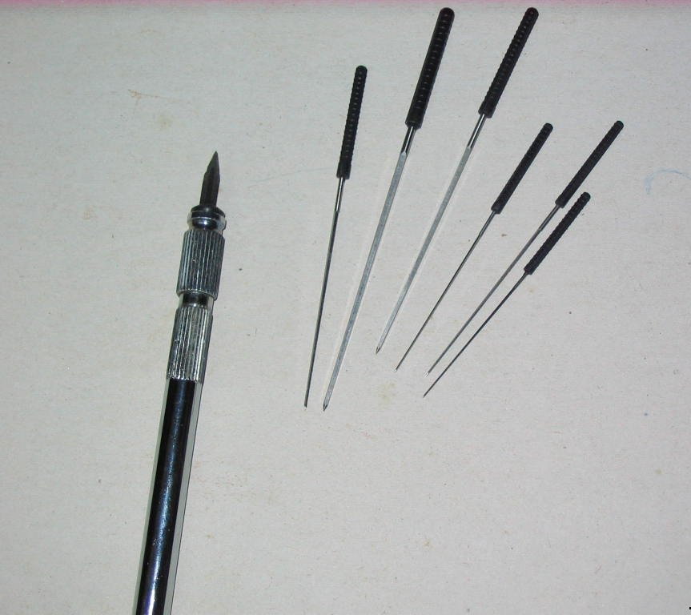
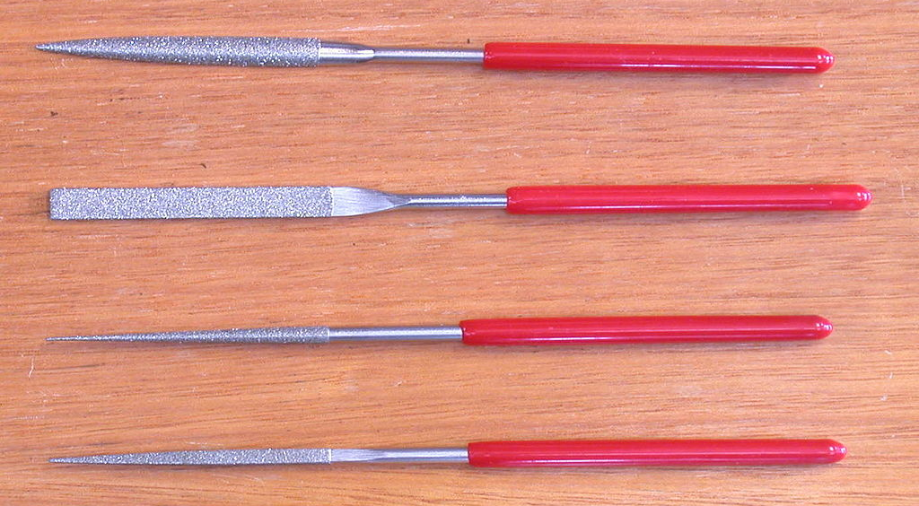
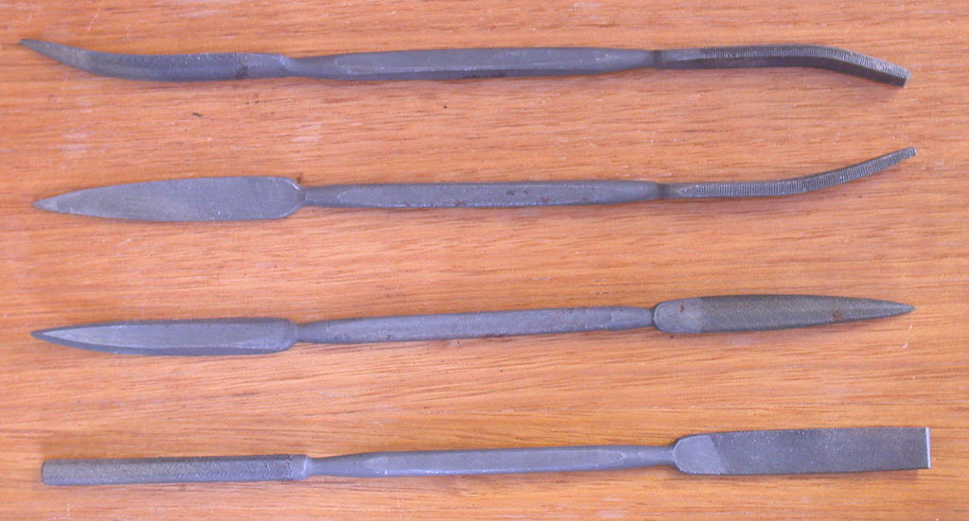
Чем снимать острые края?
Напильники:
Шаберы
Надфили
Рифели

Slide 4
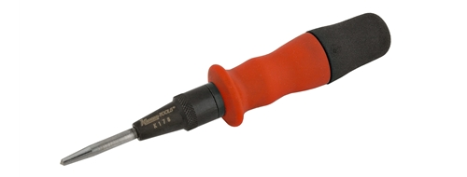
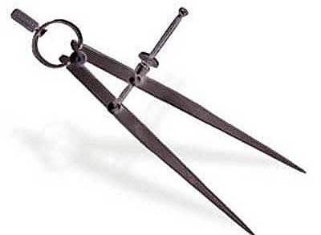
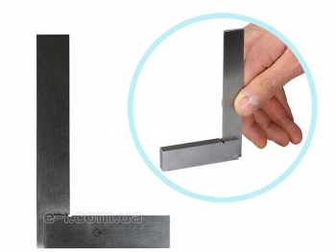
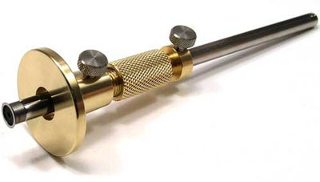
Чем сделать разметку (контурные риски)?
Кернер Чертилка
Слесарный циркуль
Слесарный угольник
Рейсмус

Slide 5
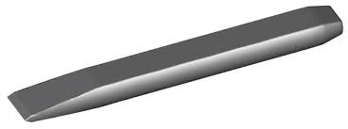
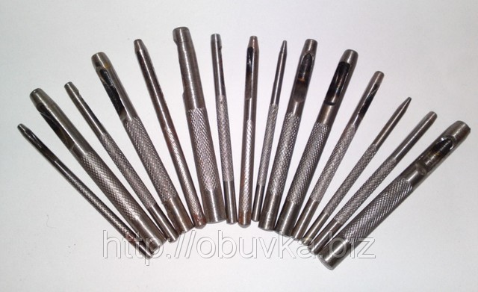
Чем делать отверстия в жести?
зубило
пробойники

Slide 6
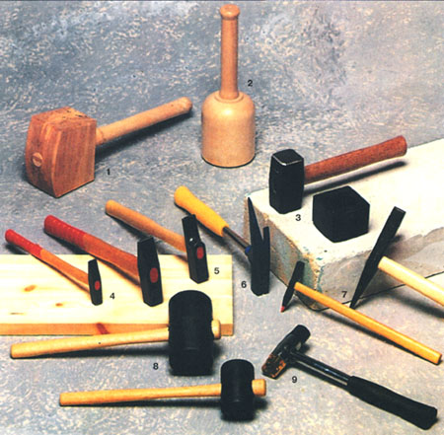
Чем выравнивать жесть?
Молоток и киянка

Slide 7
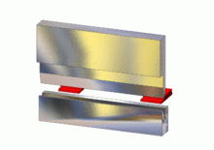
Как согнуть лист жести?

